Slide 1
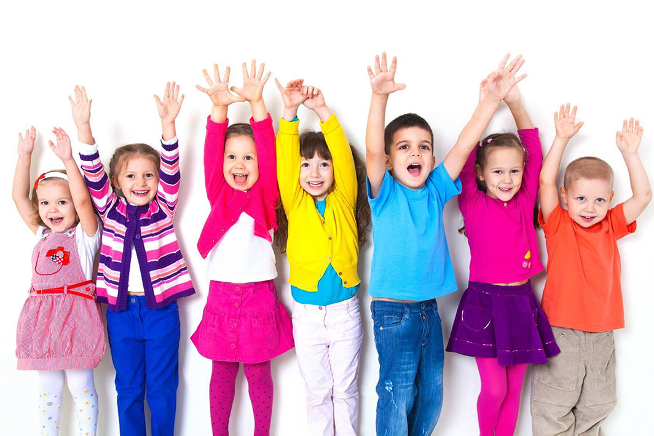
PUBLICZNE PRZEDSZKOLE NR 3 W ZŁOTOWIE

Slide 11
autor Aleksandra Zielińska

